Slide 1
Unityプログラム勉強会 お題:Vector3

Slide 2
Vector3クラスとは?
三次元ベクトルを扱うためのクラス(正確には構造体)
new Vector3([xの値],[yの値],[zの値])で新しくベクトルを生成できる。
Unityでの方向、位置、大きさなどの値の設定はこのクラスを引数(入力)にしているものがほとんど
Vector3のStatic関数は外積や内積の計算などを行うことができる

Slide 3
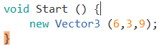
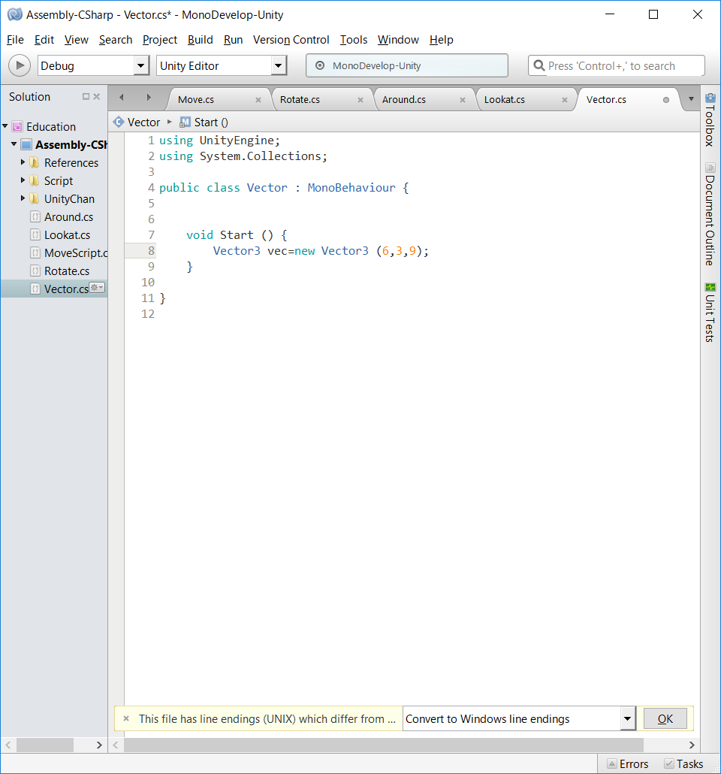
基本的な使用方法
前スライドの通り自分で宣言する場合は
new Vector3(x,y,z);(x,y,zにはそれぞれ任意の値)で宣言する
この場合x=6,y=3,z=9のベクトルを生成する。
このままではただ生成しただけですぐに消えてしまうため、Vector3型を宣言しそこに代入する処理も入れる
こうして宣言したベクトルはtransform.positionやtransform.LookAtで利用することが出きる

Slide 4
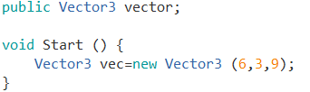
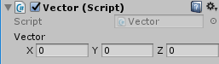
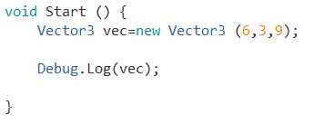
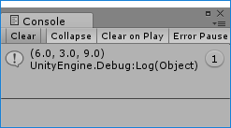
public を付属させることによってエディター上でxyzのそれぞれの値を操作することが可能になる
Debug.Log({Vector3クラスの値});とすることでConsole画面にxyzのそれぞれの成分が表示される。

Slide 5
Vector3の計算
Vector3どうしで加算、減算ができる
Vector3とint、float、doubleなどの値で乗算、除算ができる
Vector3の各成分どうしを乗算したい場合はVector3.Scale関数を使う(後述)
Quaternion(四次元方向ベクトル)に乗算することができる
Transformのrotationに方向ベクトルを乗算することでそのtransformで向いている方向を基準とした方向ベクトルを取得できる。

Slide 6
Vector3の変数
通常の変数
magnitude :ベクトルの長さを取得
normalized :各ベクトル成分を1に正規化したベクトルを取得
方向ベクトルのみ抽出したい場合に便利
sqrMagnitude : ベクトルの2乗の長さを取得
平方根を求めない分高速
x,y,z:xyzそれぞれの成分を取得
Staticの変数
forward,up,right,back,down,left:それぞれ方向ベクトルで正面、上、右、背後、下、左を示したもの
one,zero:それぞれxyz要素がすべて1、すべて0であるベクトル

Slide 7
Vector3の関数
Set:x,y,zを入力
vec.Set(6,3,9);とvec=new Vector(6,3,9);は同じ意味
Set以外はStaticとなる
次スライドで紹介
多すぎる上に一部難易度マシマシなので比較的明快&使用頻度高の関数を紹介

Slide 8
Angle
二つのベクトルを入力するとそのベクトルの角度差を数値(float)で返す
-の値になることはなく、180以上の値も出ない
Distance
二点間の距離をfloat型で出力する
Lerp、Slerp
二つのベクトルを入力と0~1の値を入力すると、補間されたベクトルが返ってくる
A,Bのベクトルを入力し、最後の0~1の値が0だったらA、1だったらB、0.5だったらABのちょうど中間の値が返ってくる
Lerpは直線で補間Slerpは球状に補完する
t
A
B
1

Slide 9
Scale
入力された二つのベクトルの掛け算を行い、値をVector3で出力する
Dot
入力された二つのベクトルの内積をfloatで出力する
Cross
入力された二つのベクトルの外積をVector3で出力する

Slide 10
その他の使用方法
ベクトルB-ベクトルAでベクトルAからベクトルBまでの方向をベクトルを示すようになる。TranslateなどでLookAtを使用せずに対象の方向に移動することができる。
Lerp関数をLerp(現在のベクトル,目標ベクトル,遷移する速度)とし、現在のベクトルにこのLerp関数の計算結果のベクトルを入力し続けることでなめらかな遷移を行うことができる。

